Slide 1

ОСНОВНЫЕ КОМПОНЕНТЫ ПРОГРАММЫ ФАРМАЦЕВТИЧЕСКОЙ РАЗРАБОТКИ
R & D – Research and Development/
Исследование и разработка
Зам. директора Института фармации по образовательной деятельности, доктор фармацевтических наук,
профессор Егорова Светлана Николаевна

Slide 2
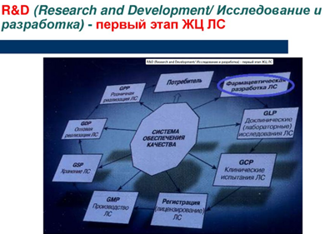

Slide 3
ФАРМАЦЕВТИЧЕСКАЯ РАЗРАБОТКА
Комплексные исследования, направленные на научное обоснование состава лекарственного препарата в данной лекарственной форме, процесса его производства и выбора упаковочных материалов, исследований физико-химических, биологических и микробиологических свойств, а также совместимости, которые следует проводить в течение жизненного цикла продукции с целью создания качественного препарата, его регистрации и обеспечения качества при серийном производстве.

Slide 4
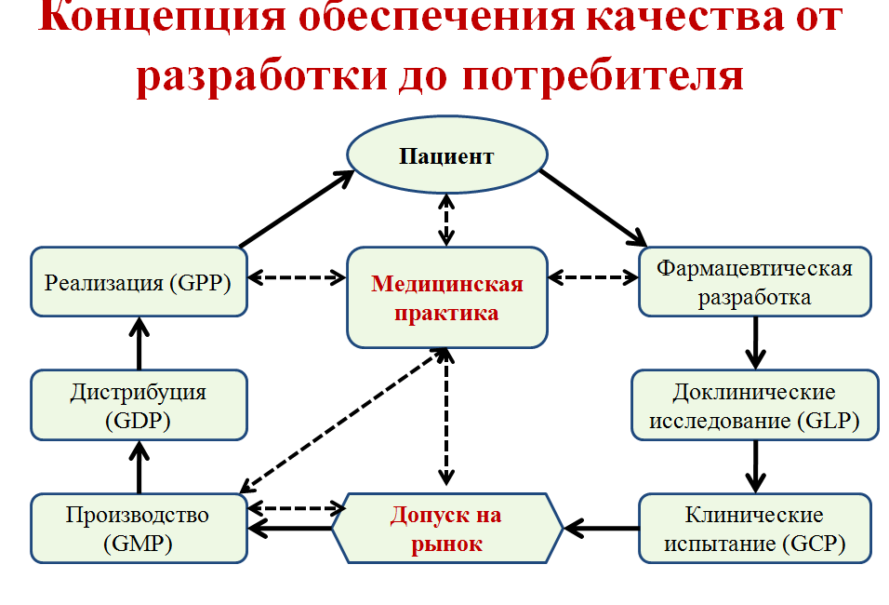

Slide 5
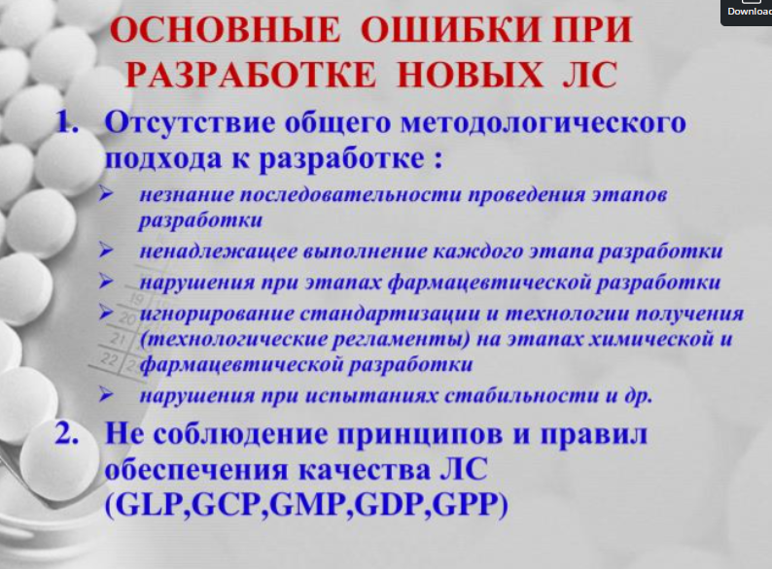

Slide 6
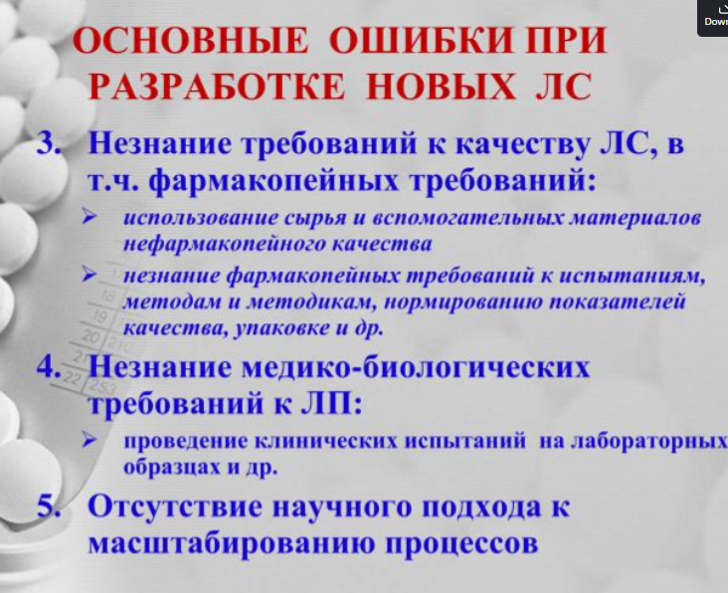

Slide 7
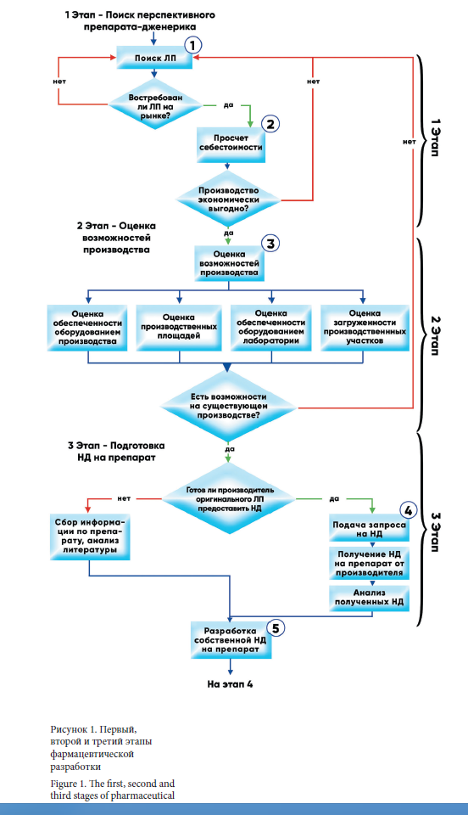

Slide 8
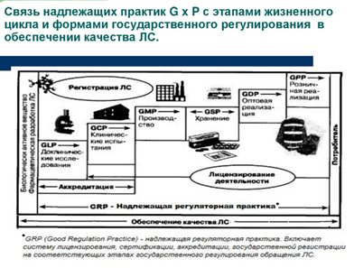

Slide 9
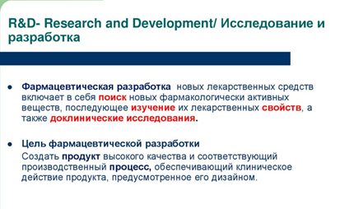

Slide 10
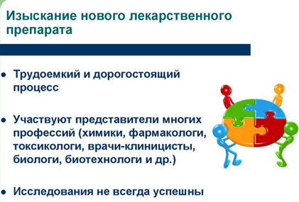

Slide 11
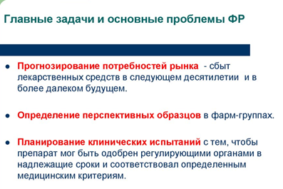

Slide 12
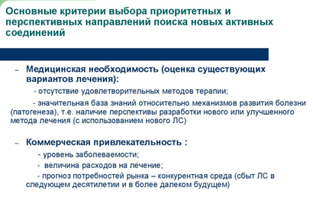

Slide 13
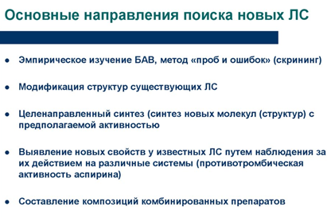

Slide 14
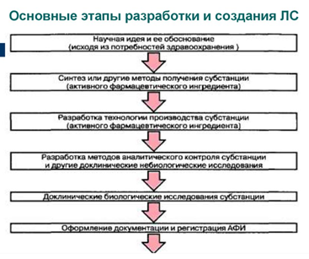

Slide 15
